Slide 1
Прототип
(Prototype)

Slide 2
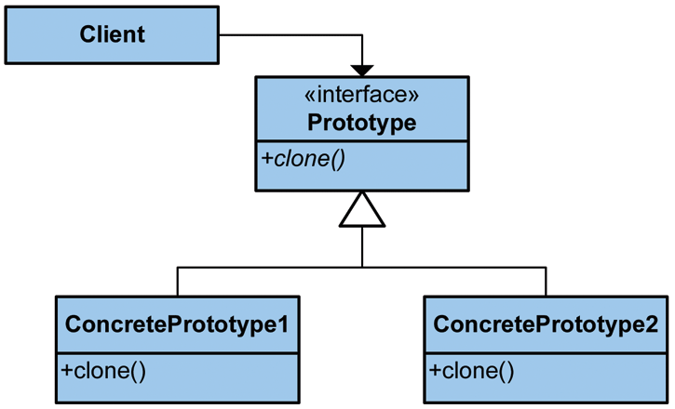
Прототип
Тип: Порождающий
Описание: Позволяет создавать новые объекты копируя существующий прототип.
Позволяет менять: Класс создаваемого экземпляра.

Slide 3
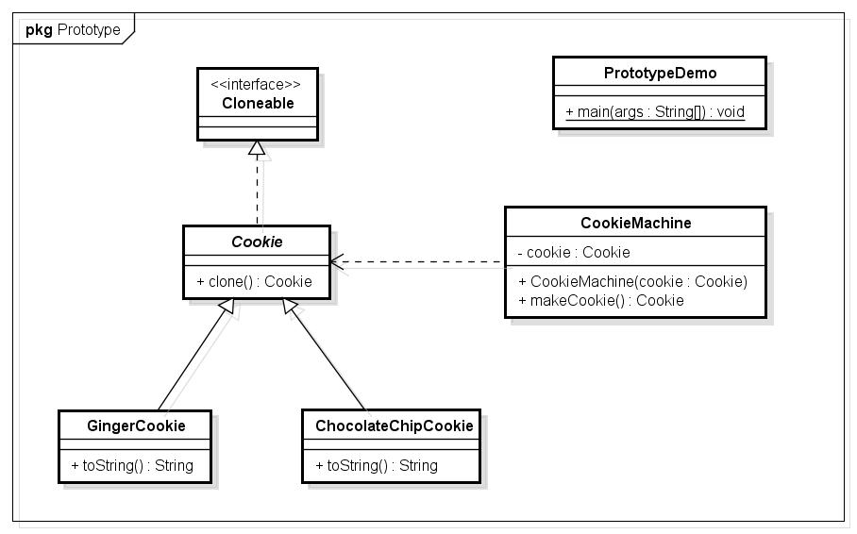

Slide 4
public abstract class Cookie implements Cloneable {
public Cookie clone() throws CloneNotSupportedException {
Cookie copy = (Cookie) super.clone();
return copy;
}
}
public class GingerCookie extends Cookie {
public String toString() {
return "Ginger Cookie";
}
}
public class ChocolateChipCookie extends Cookie {
public String toString() {
return "Chocolate Chip Cookie";
}
}

Slide 5
public class CookieMachine {
private Cookie cookie;
public CookieMachine(Cookie cookie) {
this.cookie = cookie;
}
public Cookie makeCookie() throws CloneNotSupportedException {
return this.cookie.clone();
}
}

Slide 6
Использование прототипа
public class PrototypeDemo {
public static void main(String args[]) throws CloneNotSupportedException {
Cookie tempCookie = null;
Cookie prot = new GingerCookie();
CookieMachine cm = new CookieMachine(prot);
for (int i = 0; i < 10; i++) {
tempCookie = cm.makeCookie();
System.out.println(tempCookie);
}
}
}
Ginger Cookie
Ginger Cookie
Ginger Cookie
Ginger Cookie
Ginger Cookie
Ginger Cookie
Ginger Cookie
Ginger Cookie
Ginger Cookie
Ginger Cookie

